Slide 1

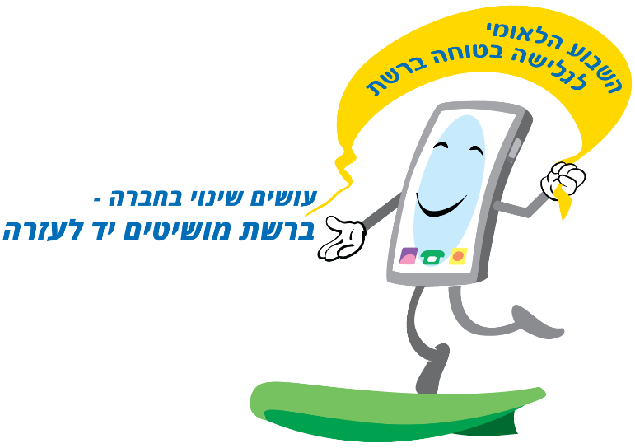


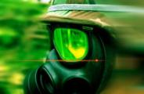
משרד החינוך
הוועדה המשרדית לגלישה בטוחה
מצגת היערכות לשבוע הגלישה הבטוחה ברשת

Slide 2





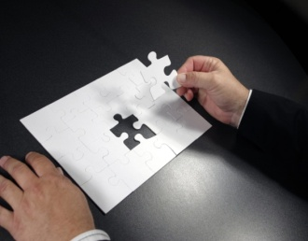


נעים על הרשת: מהזדמנויות והנאה
דרך אתגרים ועד סיכון ופגיעה
אפליקציות המסייעות למצוא חניה - חנייה ברחוב או בחניון.
איתור חניה
פנאי
למידה שיתופית
מחפשים חברים ללמידה שיתופית ? במאגר אותו מפעיל משרד החינוך תוכלו למצוא שותפים מעניינים ומעוניינים לקיים
למידה שיתופית.
TED הוא ארגון ללא כוונת רווח
אשר מוקדש לרעיונות ששווה להפיץ. ניתן ליהנות מהרצאות מעוררי
עניין והשראה שמועברים
ע"י גדולי המרצים.
Notes:
אילו הזדמנויות הרשת מזמנת לנו?
ניתן לראות כאן דוגמאות להזדמנויות שונות בתחום הלמידה, יוזמות חברתיות וניצול יעיל של שעות הפנאי (מומלץ ללחוץ על הקישורים ולהציג את האתרים השונים).

Slide 3







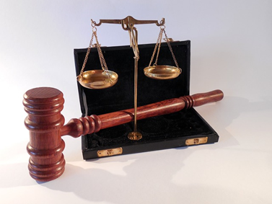

נעים על הרשת: מהזדמנויות והנאה
דרך אתגרים ועד סיכון ופגיעה
אחריות אישית וחברתית בהתמודדות עם בריונות ברשת
חשיפת יתר למסכים
אילו נורמות התנהגות מנחות אותי בזמן גלישה ברשת?
שמירת הפרטיות
ואבטחת מידע אישי
Example Text
איזו תדמית דיגיטלית אני רוצה ליצור לעצמי?
מה בין פגיעה ברשת לעבירה פלילית?
Notes:
ולצד ההזדמנויות, עולות שאלות והתלבטויות ואנחנו עלולים להיתקל במצבי חיים מורכבים ומאתגרים. לדוגמא:
אילו נורמות התנהגות מנחות אותי בזמן גלישה ברשת? האם אלו אותן נורמות לפיהן אני נוהג בחיי היומיום המתקיימים פנים אל פנים? מה מקשה לנהוג על פיהן? מה עוזר?
איזו תדמית דיגיטלית אני רוצה ליצור לעצמי? הפעולות של כל אחד מאתנו ברשת משאירות עקבות דיגיטאליים ועל כן חשוב להפעיל שיקול דעת לפני פרסום תכנים שונים. זאת, על מנת לשמור על זהות דיגיטאלית ראויה, מכבדת וערכית. דברים שאנחנו מפרסמים עלולים ליצור רושם מוטעה, לקשור אותנו עם התנהגויות בלתי הולמות ולהשפיע על דעתם של אחרים לגבינו.
אחריות אישית וחברתית בהתמודדות עם בריונות ברשת.
עבירות פליליות ברשת- פגיעה ברשת תיחשב כעבירה פלילית כאשר נעשתה עבירה על חוקים, כגון החוק למניעת הטרדה מינית, חוק שמירת הפרטיות, חוק לשון הרע וחוק העונשין. כמו כן, יש להיות מודעים לעובדה כי גיל האחריות הפלילית הוא 12.
- זמן מסכים וחשיפת יתר למסכים- אנו יודעים שילדים ובני נוער נמצאים שעות רבות מול מסך כזה או אחר. חשוב לתת את הדעת על שימוש יתר הנעשה במסכים ולהשפעותיו בהיבטים שונים - פיזי, נפשי, חברתי ומשפחתי.
לצוותים העובדים עם תלמידים בחטיבה העליונה ונמצאים לקראת גיוס לצבא, מומלץ להדגיש כי מהפכת הטכנולוגיה מחייבת אותנו להפנים את העובדה כי כל "טלפון חכם" (סמרטפון) עלול לשמש מכשיר האזנה וציתות. יש לתת על כך את הדעת בעת התנהלותנו בשגרת היום ובפרט כשמדובר על מידע מסווג כגון מידע צבאי העולה לרשת האינטרנט, בעיקר ברשתות החברתיות. במקרה זה – הפצת מידע מסווג עלול להותיר את צה"ל חשוף; וכל מידע שאינו מוגן כהלכה מאפשר לאויב לשבש את פעילות צה"ל ולפגוע בחיי אדם.
עליכם התלמידים להפעיל שיקול דעת באשר למידע האישי אותו אתם מתעדים ( מצלמים ומסריטים) ומשתפים
יש להבין ולזכור כי בידי הגורם האנושי יכולת להשפיע באשר למידע העולה לרשת.

Slide 4
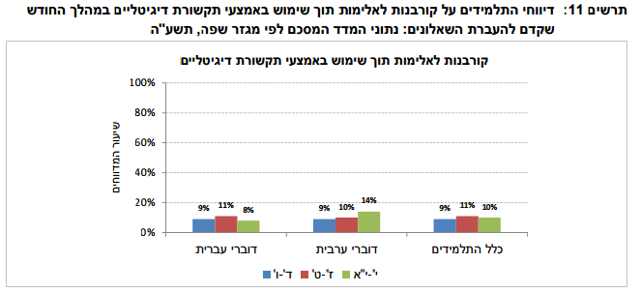
היקפי הפגיעה ברשת בקרב תלמידי ד' עד י"א
סקר ניטור אלימות של ראמ"ה 2016
נדגמו 26,136 תלמידים מ- 461 בתי ספר

Slide 5

עושים שינוי בחברה –
ברשת מושיטים יד לעזרה
Help
Notes:
הנתונים לקוחים מתוך ערכת הכ"ח להעיזר והכ"ח לעזור- פיתוח של שפ"י, ינואר 2017:
Karabenick, S. A., & Newman, R. S. (Eds.). (2006). Help seeking in academic settings: Goals, groups, and contexts. Hahwah, NJ: Lawrence Erlbaum.
Newman, R. S., & Murray, B. J. (2005). How students and teachers view the seriousness of peer harassment: When is it appropriate to seek help?. Journal of Educational Psychology, 97(3), 347.
חסר את יבלון 2010
Boulton, M. J., Murphy, D., Lloyd, J., Besling, S., Coote, J., Lewis, J., & Walsh, L. (2013). Helping counts: predicting children's intentions to disclose being bullied to teachers from prior social support experiences. British educational research journal, 39(2), 209-221.

Slide 6
פנייה לעזרה בבית הספר*
Help
- מחקרים מראים כי אנשים נמענים
לעתים קרובות מבקשת עזרה.
- אצל רבים מאיתנו בקשת עזרה
נתפסת כהודאה בתלות, חוסר
מסוגלות להתמודד עם קושי
וכרוכה בתווית חברתית שלילית.
- תלמידים מעדיפים בחברים
ובהורים בעת התמודדות עם
קושי. צוות בית הספר הוא בין
העדיפויות האחרונות לפנייה
לעזרה. זאת, בשל החשש שפנייה
לעזרה לא תעזור ואף תחמיר את
המצב.
Notes:
הנתונים לקוחים מתוך ערכת הכ"ח להעיזר והכ"ח לעזור- פיתוח של שפ"י, ינואר 2017:
Karabenick, S. A., & Newman, R. S. (Eds.). (2006). Help seeking in academic settings: Goals, groups, and contexts. Hahwah, NJ: Lawrence Erlbaum.
Newman, R. S., & Murray, B. J. (2005). How students and teachers view the seriousness of peer harassment: When is it appropriate to seek help?. Journal of Educational Psychology, 97(3), 347.
חסר את יבלון 2010
Boulton, M. J., Murphy, D., Lloyd, J., Besling, S., Coote, J., Lewis, J., & Walsh, L. (2013). Helping counts: predicting children's intentions to disclose being bullied to teachers from prior social support experiences. British educational research journal, 39(2), 209-221.

Slide 7
גורמים המעודדים/ חוסמים פנייה לעזרה
גורמים המהווים חסמים לפנייה לעזרה:
גורמים המעודדים פניה לעזרה:
חוסר מודעות למי לפנות ולמה לצפות מתהליך העזרה
אי זמינות
קונפליקט בין תפקידי המורה
זמינות ופרואקטיביות
חוסר שיפוטיות
קשר חיובי וקרוב בין המורה לתלמיד
Help
Notes:
הנתונים לקוחים מתוך ערכת הכ"ח להעיזר והכ"ח לעזור- פיתוח של שפ"י, ינואר 2017:
גורמים המעודדים פנייה לעזרה:
זמינות ופרואקטיביות: כשמורה זמין לתלמידים הדבר גורם להם להרגיש שהוא תמיד שם בשבילם, מזמין אותם שוב לשיחה אם יש להם בעיה נוספת, שהוא נמצא בסביבה שלהם ויעצור כדי להקשיב למה שיש להם להגיד.
חוסר שיפוטיות: המורה בשיחה מציג יחס אמפטי, חם ומקבל. הכוונה ליחס ללא סטריאוטיפים, הקשבה מכבדת ללא שיפוטיות, תוך ידיעה שהמורה לא ישתמש בתכנים שהתלמיד מעלה כנגדו ויתייחס לכל התלמידים באופן שוויוני.
קשר חיובי וקרוב בין המורה לתלמיד: קיום שיח עם מתבגרים ביומיום והתייחסות אליהם נמצא כגורם מתווך לפניה לעזרה. יחסים טובים בין מורים לתלמידים מהווים תפקיד חשוב בבקשת עזרה על רקע של קורבנות ואלימות.
גורמים המהווים חסמים לפנייה לעזרה:
חוסר מודעות למי לפנות ולמה לצפות מתהליך העזרה: לאחר שתלמידים החליטו שעליהם לפנות לעזרה, לא תמיד הם יודעים למי לפנות ומה לצפות מתהליך העזרה.
אי זמינות: תלמידים לא יפנו למורים שנראים להם "עסוקים מדי"/מגבילים את הקשר ליחסי מורה-תלמיד ולא מעוניינים להיות מעורבים בחיי התלמידים.
קונפליקט בין תפקידי המורה: אם המורה מלמד את התלמיד מקצוע כלשהו והתלמיד חושש שההיבט האישי ישפיע על הדרך בה המורה מדרג אותו במקצוע שאותו הוא מלמד, הוא לא יפנה אליו לעזרה.

Slide 8

כיצד נהפוך את עצמנו למבוגרים משמעותיים, המהווים כתובת לפנייה לעזרה, בשל אירועים המתרחשים ברשת?

Slide 9

המערך החינוכי לגלישה מיטבית ברשת
3
2
2
1
לקראת היציאה לחופשת הקיץ
לקראת השבוע הלאומי לגלישה בטוחה
תחילת שנת הלימודים
השבוע הלאומי לגלישה בטוחה ברשת יתקיים
בין התאריכים:
5.2.17-10.2.17

Slide 10
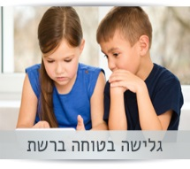
תכנים ופעילויות לקראת השבוע הלאומי
צוותי חינוך
תלמידים
-מפגש הדרכה לקראת השבוע הלאומי
-סדנאות
-סדנאות להעברה בכל שכבות הגיל
-מפגשים מקוונים
-הרצאות מומחים
-עלון לתלמידים
פעילויות
הענן החינוכי.
הורים
-עלוני מידע
-סדנאות הורים-ילדים
-מפגשים מקוונים

Slide 11
אילו מסרים נרצה להעביר לתלמידים?
חשבו והפעילו שיקול דעת לפני לחיצה על ה- .SEND/POST
חשוב לעמוד לצד מי שנפגע.
אילו מסרים נרצה להעביר לתלמידים?
חשוב לפנות
למבוגרים סביבנו . התנהגות זו אינה הלשנה, אלא דיווח היכול לסייע הן לנפגע והן לפוגע.
לקבוצה יש כוח משותף לקבוע כללים חיוביים.

Slide 12
אילו מסרים נרצה להעביר לתלמידים?
בתוך מרחב זה חשוב להקפיד על נורמות התנהגות ראויות.
במרחב הרשת קיימות אפשרויות מרתקות ומגוונות לשיתוף במידע, לניהול ושימור קשרי חברות וללמידה.
אילו מסרים נרצה להעביר לתלמידים?
אם נפגעתם ברשת - אל תישארו עם זה לבד, שתפו חברים והורים והאמינו שהמצב ישתפר.
חשוב להימנע מפגיעה ברשת ומהתנהגויות סיכון.

Slide 13
אילו מסרים נרצה להעביר לתלמידים?
הפעולות של כל אחד מאתנו ברשת יוצרות לנו תדמית דיגיטלית. דאגו לכך שתדמית זו תציג את מי שאתם באמת.
זמן מסך: חשוב לשים לב לשימוש מאוזן במסכים.
מסרים לתלמידי העל יסודי
זכרו לשמור על פרטיותכם ועל אבטחת המידע האישי ברשת.
עבריינות רשת: חשוב לזכור שישנן פעולות שעלולות להיחשב כעברה פלילית ברשת ולהשפיע על עתידכם.

Slide 14
מודל מתן עזרה
מה אני מרגיש כשאני רואה אירוע מעין זה?
האם האחר זקוק לעזרה?
  מה הייתי
  מרגיש אילו אירוע זה היה קורה לי?
1
2
5
האם אני יכול לעשות משהו עבור האחר?
מתן עזרה
האם האירוע פוגעני? האם הייתה כוונה לפגוע?
7
3
6
4
5
מה מקשה עלי לעזור??
מה יאפשר לי לעזור לאחר ?
מה אוכל
לעשות כדי
לעזור ? ולמי אמליץ לפנות
?לעזרה

Slide 15
מודל פנייה לעזרה
האם הייתה כוונה לפגוע בי?
למי אוכל לפנות לעזרה?
1
האם אני זקוק לעזרה?
5
פנייה לעזרה
2
4
3
מה אני מרגיש בעקבות האירוע?
מה יעזור לי לפנות לעזרה?

Slide 16
צעדים לטיפול באירוע פגיעה שהתרחש ברשת
(נספח 10 בחוזר מנכ"ל)
תיעוד המידע הפוגעני- צילום מסך.
הסרת המידע הפוגעני ע"י פניה לאיגוד האינטרנט הישראלי / כפתור אדום
חשוב להכיר את הנחיות אקלים חינוכי מיטבי והתמודדות מוסדות עם אירועי אלימות וסיכון.

Slide 17
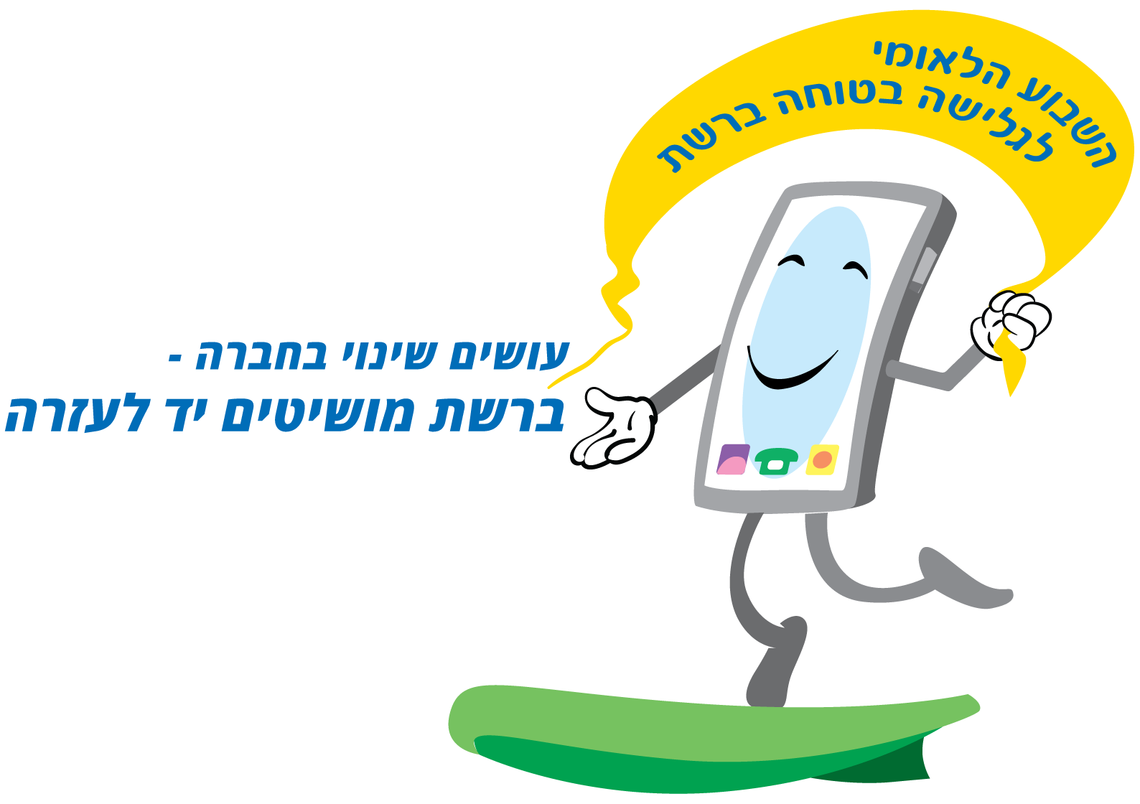
יוצאים לדרך!!!

